Slide 1
Gestaltung einer Bildsymboltafel
Was muss ich bei der Zusammenstellung beachten, damit sie dem Nutzer gerecht wird?
Andrea Wolfsberger, Kommunikationspädagogin
(Bilder wurden weitgehend entfernt)

Slide 2
An was man alles denken soll,…
Der Nutzer
Oberfläche
Symbole
Wortschatz und Gesprächsfunktionen
Was nützlich sein kann
Was weniger nützlich sein kann
Material/Herstellung
Anwendung

Slide 3
Der Nutzer
Wer ist der Nutzer?
Kind oder Erwachsener?
Welche Lebenserfahrungen bringt
er mit?
Ursache/ Wirkung ?
Erfahrungen mit Bildern/Symbolen
  UK
  Memory, Suchspiele,…
  Fotoalben, Bücher, Zeitungen, Logos

Slide 4
Der Nutzer
Kognition/Sprachverständnis
  Einschätzung der Sprachentwicklung
  Tripple C
  Poster von Irene Leber
  …
Symbolverständis:
  bereits vorhanden
  soll erlernt werden

Slide 5
Der Nutzer
Interessen und Lebenswelten
  Zu Beginn an Interessen der Person
  orientieren
  Themen, die für die Person von
  Bedeutung sind
  Zuhause/Schule/Arbeit
Notes:
Folie mit Symbolen

Slide 6
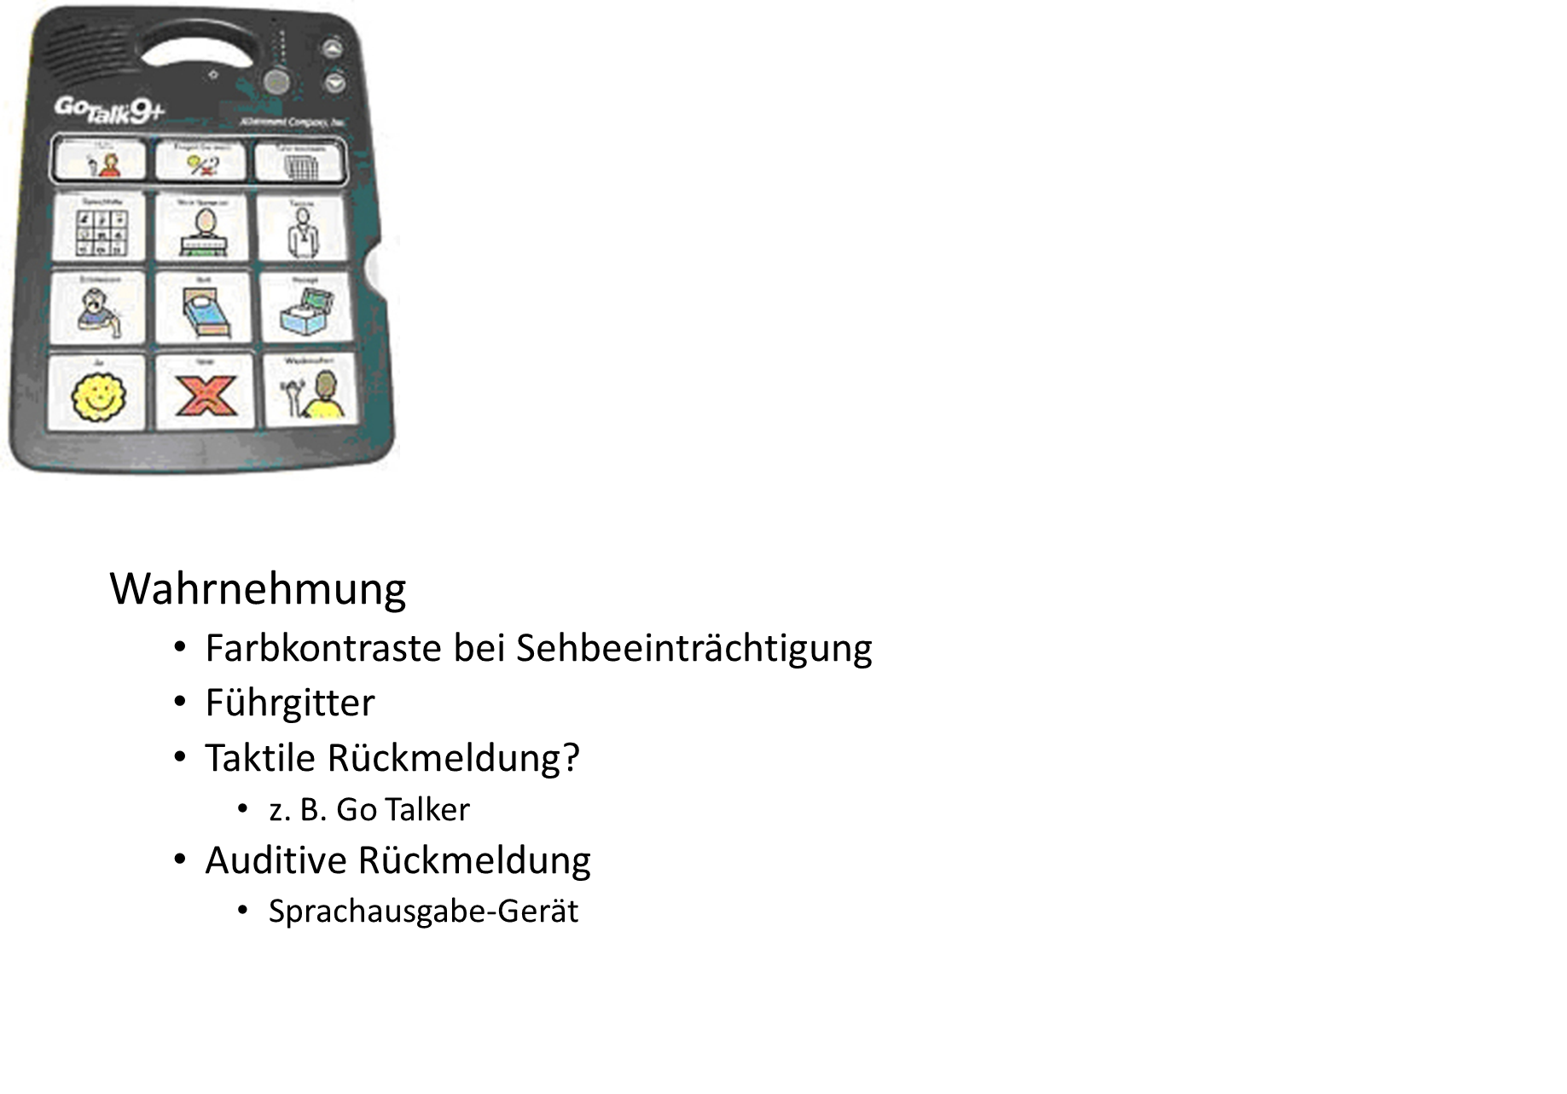
Der Nutzer
Wahrnehmung
  Größe
  Farbkontraste bei Sehbeeinträchtigung
  Führgitter
  Taktile Rückmeldung?
    z. B. Go Talker
  Auditive Rückmeldung
    Sprachausgabe-Gerät
GoTalk mit PCS Symbolen

Slide 7
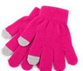
Der Nutzer
Motorik und Ansteuerung
  Ansteuerung mit Finger
  Ansteuerung mit Stiften/Handschuhen
  Ansteuerung mit den Augen
    Partnerscanning
    „Computersanning“
  Abstand zwischen den Symbolen
  Größe der Tafel oder Mappe
Notes:
Bilder von stiften und Handschuhen

Slide 8
Der Nutzer
Wer ist die Person?
Kognition/Sprachverständnis
Interessen und Lebenswelten
Wahrnehmung
Motorik und Ansteuerung

Slide 9
Für was braucht der Nutzer das Hilfsmittel?
Na zum Kommunizieren…
Soll es eine komplexe Kommunikationsoberfläche mit möglichst großer Bandbreite werden?
Zum Einstieg?
Themenspezifisch?
  Zuhause/Schule/Arbeit/…
  Hobbies,..
  Essen bestellen,…

Slide 10
Gesprächsfunktionen
Aufmerksamkeit zeigen
Aufmerksamkeit fordern
Auf sich aufmerksam machen
Fragen stellen
Etwas kommentieren
Protest ausdrücken
Freude ausdrücken
Handlungen/Objekte einfordern
Gefühle ausdrücken

Slide 11
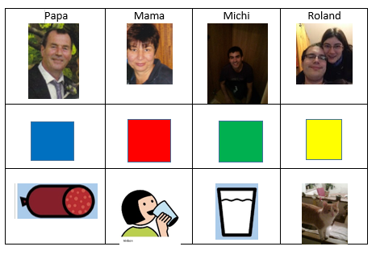
Beispiel Symboltafel
Jede Tafel ist besser als gar keine!
Mut zu Fehlern!
Was hinderlich sein kann,..
fehlende Beschriftung
unklare Bilder/Symbole
sehr themenspezifische Symbole
Kein Platz für Ergänzungen

Slide 12
Welche Oberfläche macht Sinn?
Elektronische Kommunikationshilfen
Nicht elektronische Kommunikationshilfen
Fertige Produkte:
Kölner Mappe
MOHECO-Mappe
Sprachprogramme am Tobii
Metatalk,…
Individuell erstellt:
eigene Tafeln/ Mappen
Go-Talk
…
Notes:
Sprachprogramm von Dynavox?

Slide 13
Fertige Kommunikationshilfen
Ob auf einem Gerät oder in einer Mappe/Tafel:
+ viele Vorüberlegungen und Studien zu Wortschatzaufbau und Grammatik
+ alle Wortarten vorhanden
+ Gesprächsfunktionen ( Fragen, Kommentieren, Erzählen,..)
+ sofort ausprobieren und entdecken
+ oft ansprechendes Design
+ wirkt professioneller-kompetenter(?)
+ Viele Worte für den Nutzer zur Verfügung= weniger Abhängigkeit

Slide 14
Selbsterstellte Kommunikationshilfen
+ Individuell an Interessen und Lebenswelten angepasst
+ Symbolsammlung frei wählbar
+ Größe der Symbole frei wählbar
+ Anzahl frei wählbar
+ Abstand frei wählbar
+ Kontrast und Hintergrund
+ Führraster

Slide 15
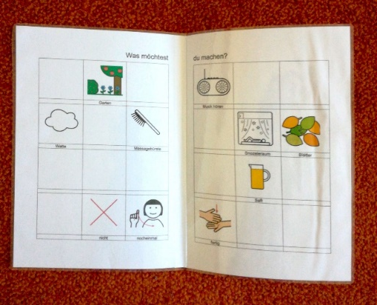
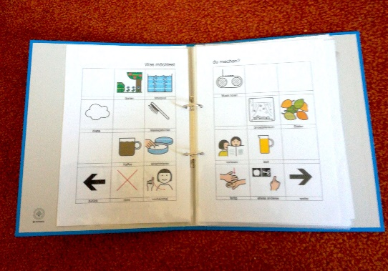
Selbsterstellte Kommunikationshilfen
Tafel oder Mappe?
Mappe
Mehrere Themen bis zu komplexer Kommunikationsmappe
Objektpermanenz = Wissen, dass das Symbol auf einer anderen Seite zu finden ist.
Ebenenwechsel
Tafel
ein Thema
übersichtlicher-alle Symbole
gleichzeitig zur Verfügung
handlicher

Slide 16
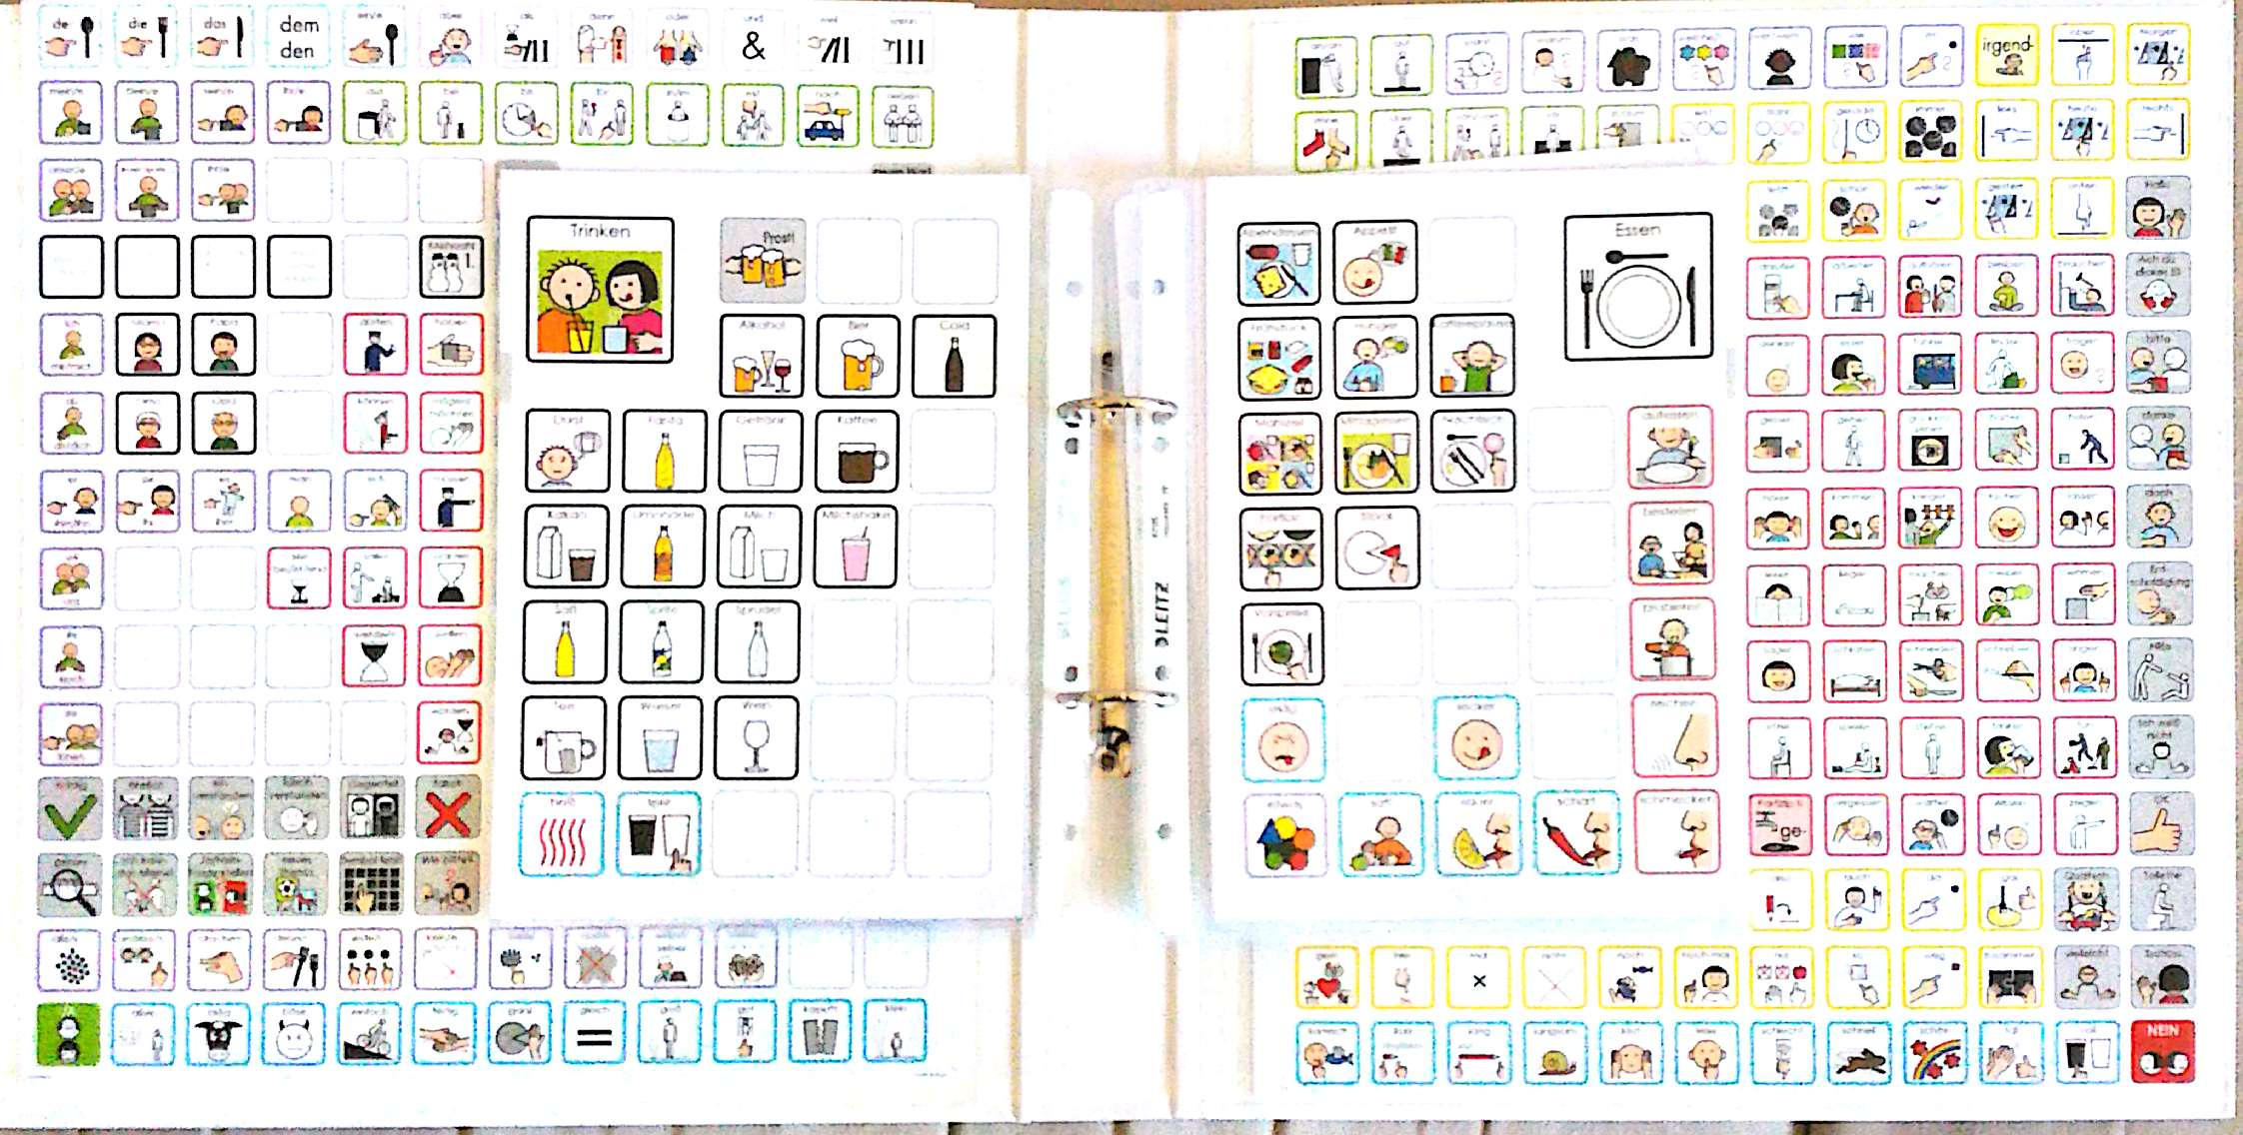
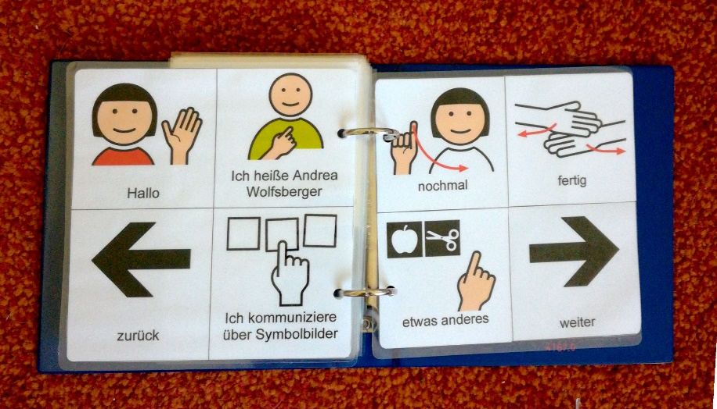
Größe und Symbolanzahl
Was kann der Nutzer ansteuern?
Was kann er überblicken?
Einstieg: gute Erfahrungen mit ca. 5 cm
Komplexe Mappe: 1,5 cm
                16 cm hoch
                Felder: 7 cm (5 Symbol, 2 Schrift)
Kölner Mappe

Slide 17
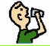


Selbsterstellte Kommunikationshilfen
Symbolsammlung
Was muss die Symbolsammlung können?
  Kognitiven und visuellen Fähigkeiten der Person
  Vokabelauswahl
  Darstellung klar und deutlich
  Schwierigkeitsgrad der Darstellung
  Lassen sich die Symbole gut anpassen und verändern (Sammlung am Computer?)
nach Irene Leber
PCS Metacom Pictoselektor

Slide 18
Wortschatz
Wir haben große Verantwortung und Macht, welcher Wortschatz dem Nutzer zur Verfügung steht!
Je weniger der Nutzer ansteuern kann/ überblicken kann umso mehr muss mit den einzelnen Symbolen ausgedrückt werden können.
= Kontextunabhängige Kommunikation
„nochmal“ und „fertig“ sind umweltsteuernde,
sehr wirksame Worte und in jeder Situation anwendbar

Slide 19
Wortschatz
Größe der Kommunikationshilfe
Größe und Anzahl der Symbole
Eine Tafel (statisch) oder eine Mappe (dynamisch)
Kombination aus statischen und dynamischen Teilen
Allgemeine Kommunikationshilfe
Spezielles Thema
Notes:
Beispiel Symbole

Slide 20
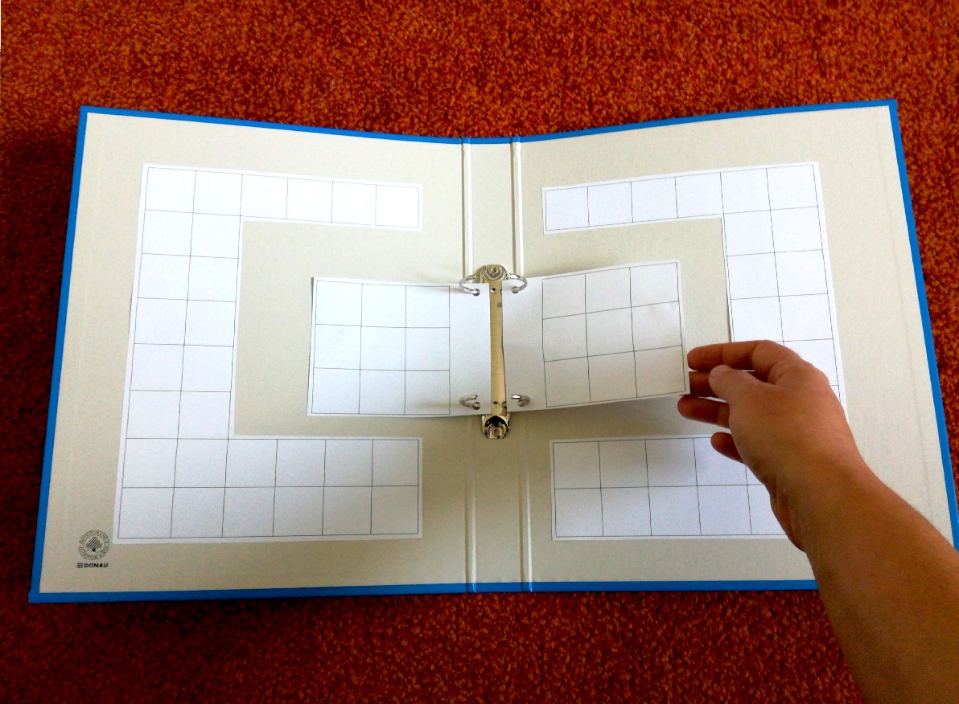
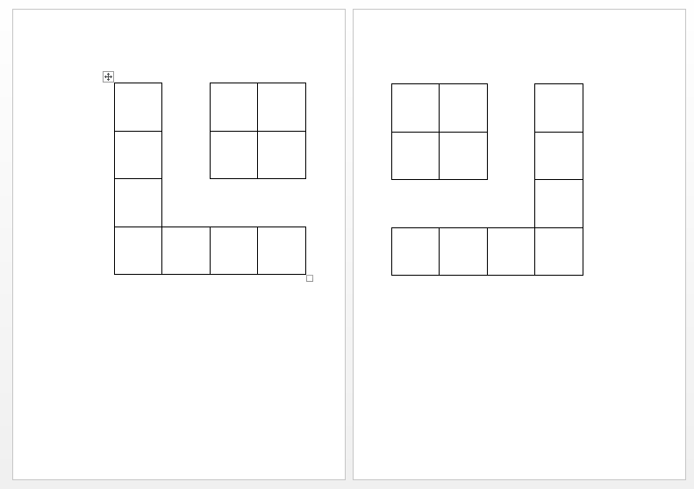
Beispiele dynamisch-statische Mappe
Wordvorlage 4x4 Felder
außen statische Elemente,
innen dynamisch zum Blättern, (8x6 Felder)

Slide 21
Wortschatz
Studien der Universität Köln zu dem Wortschatz körperlich beeinträchtigter Kinder und regelentwickelter Kinder:
1. Die 50 häufigsten Worte waren beinahe identisch = man kann sich an gleichaltrigen
orientieren, wenn man das Vokabular zusammenstellt.
(200 häufigsten Worte zu 75% gleich)
2. 200 Worte machen 80% des verwendeten Wortschatzes aus.
= Kernwortschatz.
3. Die restlichen 20 % geben den eigentlichen Inhalt an.
= Randwortschatz
Daraus entwickelten Boenisch und Sachse Kommunikationstafeln mit
80% Kernwortschatz und 20 % Randwortschatz.

Slide 22
Wortschatz
20% Randvokabular
80%Kernvokabular

Slide 23
Kern- und Randvokabular
Kernvokabular
Gut kombinierbar
Schlecht darstellbar
Wenig bildhafte Worte
In vielen Gesprächssituationen
anwendbar
Ich
möchte
auch
nicht
wann
viel
Randvokabular
Inhaltsworte
Gut abbildbar
Kaffee
Milch
Zucker
…

Slide 24
Kernvokalular vs. Randvokabular
Ich möchte auch einen Kaffee trinken.
Du auch ?
Ich möchte keinen Zucker, aber Milch.
Gestern hatte ich beim Nachhause fahren einen Unfall.
Nein, mir ist nichts passiert, aber das Auto hat einen Kratzer.

Slide 25
Kernvokalular vs. Randvokabular
Ich möchte einen Kaffee trinken.
Du auch ?
Ich möchte keinen Zucker, aber Milch.
Gestern hatte ich beim Nachhause fahren einen Unfall.
Nein, mir ist nichts passiert, aber das Auto hat einen Kratzer.
32 Worte: 25 Kernvokabular
7 Randvokabular

Slide 26
Wortschatz
Wie lege ich meine Tafel/Mappe an?
+an Sprachentwicklung/ Gleichaltrigen orientieren
+Kern und Randvokabular
+Zielwortschatz festlegen
= was soll der Nutzer später zur Verfügung haben.
Notes:
Metatalk Foto plus reduziertes Foto

Slide 27
Wortschatz
Vom großen Zielwortschatz aufs übersichtlichen Start herunter brechen
+Zielwortschatz im Blick
+Position der zukünftigen Symbole
=motorische Automatisierung berücksichtigt

Slide 28
Ziel: Tafel mit auswechselbaren Randvokabular
Vom großen Zielwortschatz aufs übersichtlichen Start herunter brechen

Slide 29
Für einen guten Start….
+Was die Person gerne macht
+Nochmal und Fertig
+übersichtlich
Beispiel Tafel mit auswechselbaren Feldern für Randvokabular

Slide 30
Für einen guten Start
Die folgende Tafel ist schon etwas größer.
Es gibt mehr Symbole.
Die bereits bekannten Symbole können etwas auseinander rücken, bleiben aber ungefähr auf ihrer Position.
„nochmal“ ist noch immer links unten,
„fertig“ ist rechts unten

Slide 31
Wortschatz
Konzept der Fokusworte von Sachse und Wilke
Aufbau eines systematischen Wortschatzes mit 80% Kernwortschatz und 20% Randwortschatz
16 Stufen:
nochmal, fertig, nicht, wollen (möchte), gucken(schauen)
Ich (eigene Name), auch, mehr, haben
Du, machen, was, wir + 2 Lieblingsaktivitäten/-gegenstände
…

Slide 32
Wortschatz
Konzept der Fokuswörter (Sachse und Wilke)
  Orientiert sich an Kern- und Randvokabular
  Systematischer Aufbau
  Zielwortschatz
  Platz für Symbole kann früh festgelegt werden= motorische Automatisierung
  Farbcodierung, an welchen Worten gerade gearbeitet wird
  Überprüfung, welche Symbole der Nutzer tatsächlich verwendet
  Dokumentation: woran wird gearbeitet, was kennt die Person schon

Slide 33
Was nützlich ist
Platz für Ergänzungen lassen
Phrasen für schnelle Sätze:
  Heut ist mir was lustiges passiert,..
  Heute in der Schule war Fr. …….. da.
  Mir ist es zu Laut, ich möchte in mein Zimmer
  Dokumentation der Fortschritte!
  Anleitung für alle Kommunikationspartner

Slide 34
Was nützlich ist
Erklärungstext auf die Rückseite:
Was die Kommunikationsmappe ist
und wie sie verwendet wird.
Man kann es auch nutzen um die Fokusworte
auszuschreiben.

Slide 35
Nützliche Symbole,…
Ähnlich, etwas anderes, Stell Ja/Nein Fragen, Stop
Symbol fehlt, Ich suche etwas,Tafel wechseln
dringend, Ich brauch Hilfe, ich verstehe nicht, Toilette (sensible Themen, sensibel einführen ☺)

Slide 36
… und was weniger
- Randvokabular lastig
- „Lernwörter“- Farben, Tiere,…
Außer es ist das absolute Spezialinteresse!
Themen die zwar wichtig sind, aber die Person nicht
interessieren/nervig sind.
Wann haben sie sich mit neuen Bekanntschaften ausführlich über ihre Pflegeutensilien unterhalten?

Slide 37
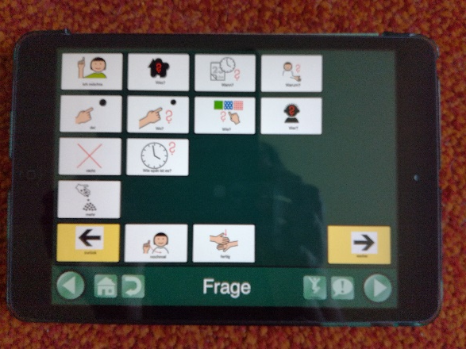

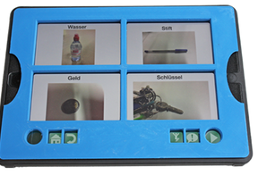
Material und Herstellung
Einige Tipps:
Matte Lamenierfolie spiegelt weniger
Symbole die einen Ebenenwechsel bedeuten, farbig hinterlegen
Faltbare Version falls Ebenenwechsel nicht möglich
Führungsraster können helfen (!Heißkleberstreifen!)

Slide 38
Anwendung
+Modeling
+Natürliche Situationen im Alltag (kein „Vokabellernen“)
+Mehr anbieten als genutzt werden soll
+Schulung des Umfeldes
  +Miteinbeziehen bei Erstellung

Slide 39
Was alles zu beachten ist…
Der Nutzer
Oberfläche
Symbole: Klarheit, Größe, Anzahl, Anordnung
Systematischer Wortschatz aufbau
Material/Herstellung
Das sie verwendet wird!
……trotzdem Mut zur Lücke!
…. erst im gemeinsamen Kommunizieren entdeckt man das ganze Potential

